Slide 1
Cultuur van het moderne vergelijken met Cultuur van de massa
Theater
https://youtu.be/WUCwQIyVwJk

Slide 2
Klassiek: Tragedie en komedie
http://static.digischool.nl/ckv1/toneel/het_klassieke_drama.htm
Kenmerken Aristotelische vorm:
Eenheid van tijd, (binnen 24 uur)
Eenheid van plaats, (op een plaats)
Eenheid van handeling (slechts een verhaallijn)

Slide 3
https://kunstalgemeen.wordpress.com/category/theater/
Uitleg bij de syllabus: theaterbegrippen en voorbeelden aan de hand van filmpjes over het theater. Dit goed bestuderen voor de eindtoets.

Slide 4
Cultuur van het moderne: 1900-1950
http://static.digischool.nl/ckv1/toneel/voorstelling.htm
Van naturalisme naar abstractie
Naturalistisch theater
Stanislavsky: method acting
Gordon Graig: decorontwerper
Meijerhold: experimenteel, avant garde
Bertold Brecht: episch theater

Slide 5
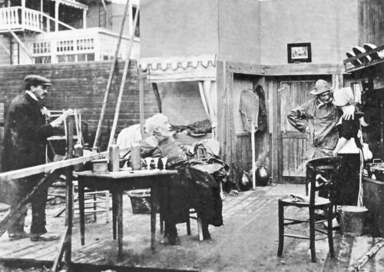
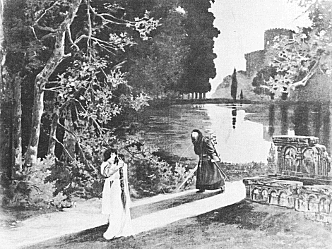
Naturalistisch theater: begin 1900
Voorbeeld: op hoop van zegen :
https://www.youtube.com/watch?v=oC2QZ7CSSNs
Hoog werkelijkheidsgehalte: je stapt in het leven van…., net echt.
Thematiek komt uit het dagelijkse leven
De werkelijkheid zo precies mogelijk weergeven
Realistische dialogen op gesprekstoon
Decor is nauwkeurige weergave van de plaats en de tijd waarin het stuk zich afspeelt
Decor is geen achtergrond, maar de omgeving waarin gespeeld wordt

Slide 6
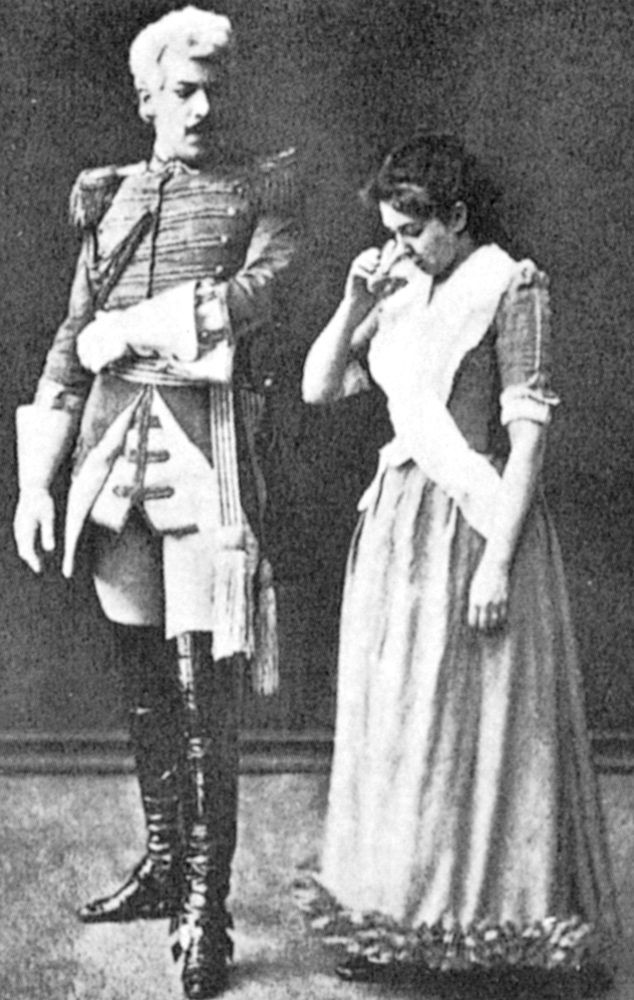
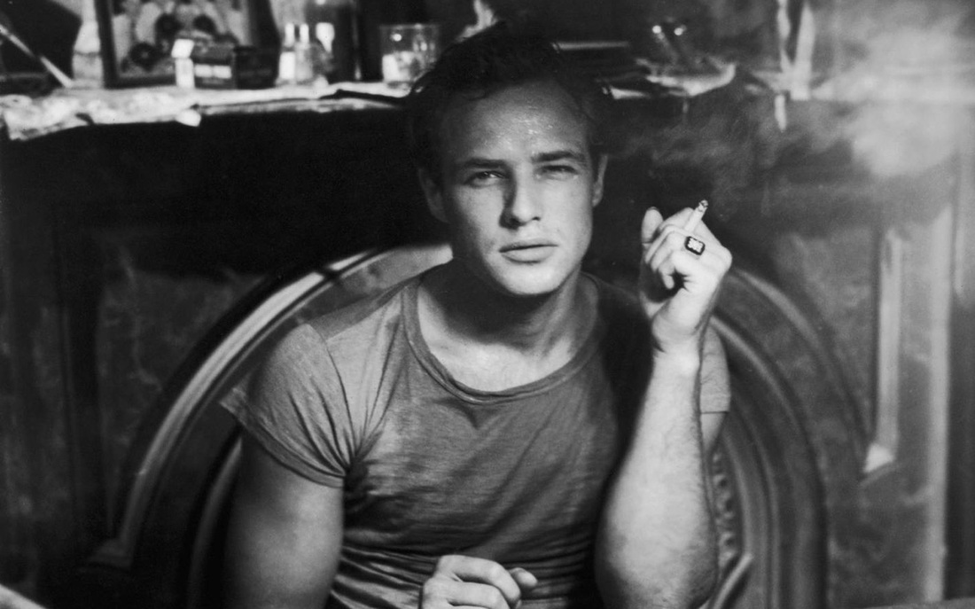
Stanislavsky.
http://static.digischool.nl/ckv1/toneel/stanislavski.htm
Theater regisseur
Kenmerken:
Realistisch spel: Method acting
Toneelstukken hebben grote psychologische waarde
Authentieke decors en kostuums
Acteur: expressie van het innerlijk
( inleven in gevoelens en emoties ):
opbouwen van een emotioneel geheugen
Acteur wordt getraind in hoe hij zich optimaal
kan inleven in zijn rol: mimiek en begrip,
wil en gevoel: ontspanning van de spieren,
concentratie en state of mind

Slide 7
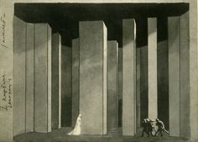
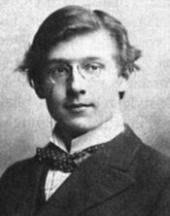
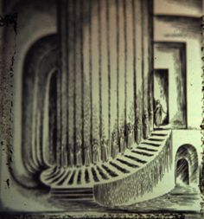
Acteur, toneelontwerper: Gordon Graig
Engeland : 1872- 1966
Kenmerken decor
Niet realistisch/ naturalistisch
Groot
Symbolisch
Geabstraheerd, eenvoud
Veel aandacht voor steeds veranderend
licht en sfeer
Toneelbeeld bestaat uit: houten stellages,
verhogingen , trappenetc
Waarom wil hij dit? Hij wil geen toneelvoorstelling alsof de spelers zich bevinden in een echte wereld. Toneel gaat niet om het spelen in een realistisch decor, maar inhoudelijke teksten gebeurtenissen van en inhoud van het toneelstuk.

Slide 8
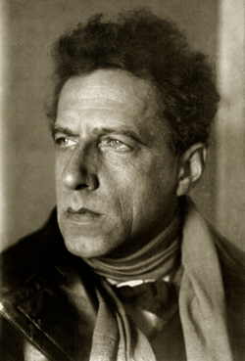
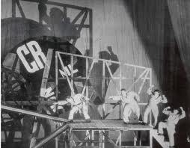
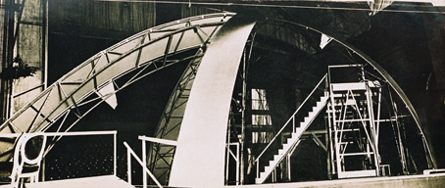
Vsevolod Meyerhold: Rusland pag. 170 vanaf 13.00 min
https://www.youtube.com/watch?v=eoq8_90id2o
Experimenteel toneel ( Avant garde, nieuw theater )
Toneelspelers bewegen ook experimenteel:
soms robotachtige lichaamsbewegingen
en gebaren: lijfelijke expressie
Invloed van de commedia dell’arte:
acrobatiek en pantomime
Grote decorstukken op het toneel
( tableau vivant achtig )
Modern ogende toneelconstructies
Toneel oogt als een soort kermis
De inhoud van zijn stukken is een
reflectie op de moderne samenleving.

Slide 9
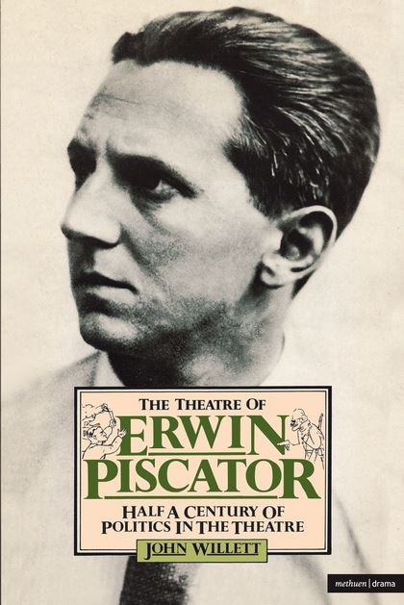
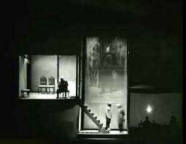
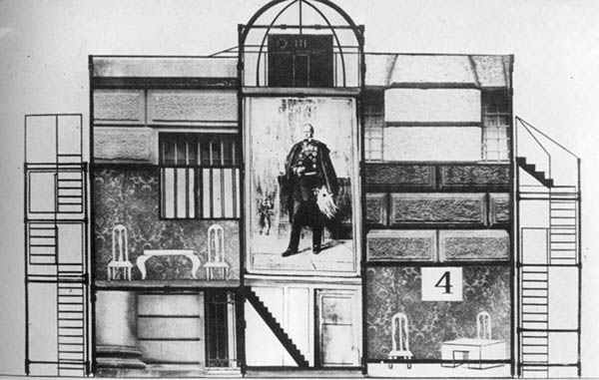
Tekstschrijver: Piscator: 1920- 1930 ( Berlijn )
Inhoud van zijn toneelstukken is oorlog en revolutie: hij gebruikt feitelijke gebeurtenissen uit de eigen tijd die kunnen leiden tot protest en opstand
Ook gebruikte hij historische gebeurtenissen, die hij in zijn eigen tijdplaatste.
Maatschappijkritisch, revolutionair, experimenteel
Simultaan toneel: op het decor zijn meerdere scenes tegelijkertijd te zien
Hij laat de nieuwe tijd zien: filmprojecties, nieuwe technieken en machines
Bertold Brecht is door hem geinspireerd.

Slide 10
Bertold Brecht: Episch theater:
De tekst is de basis voor het toneel
Op het toneel geen enkele illusie van de werkelijkheid .
Episch theater dwingt de toeschouwer tot het innemen van een standpunt
Leerstuk ten diensten van het socialisme: het publiek moet kiezen.
Directe confrontatie met de wereld ( geen emotionele ontwikkelingen zoals bij Stanislavsky )
Propaganda voor socialisme en communisme ( reactie op Hitler en de Duitse samenleveing rond 1930 )
Vervreemdingseffecten ( verteller, verhaallijn doorbreken, tekst en zang onverwacht afwisselen )

Slide 11
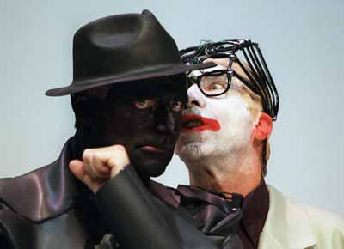
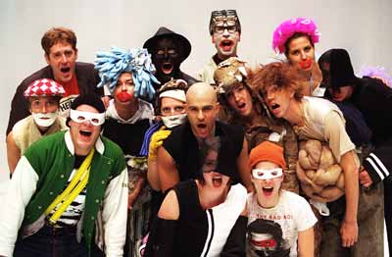
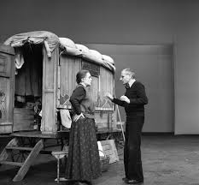
Afbeeldingen toneelspelers Bertold Brecht
Dreigroschenoper ⬆
Mutter Courage➔
http://static.digischool.nl/ckv1/toneel/epischtheater1.htm
https://www.youtube.com/watch?v=RShYPK40gdw

